Slide 1

约链
一个全人类共同参与 共同认可的信用价值体系

Slide 2
我们要做什么？
一个全球通用的支付宝芝麻信用分。

Slide 3
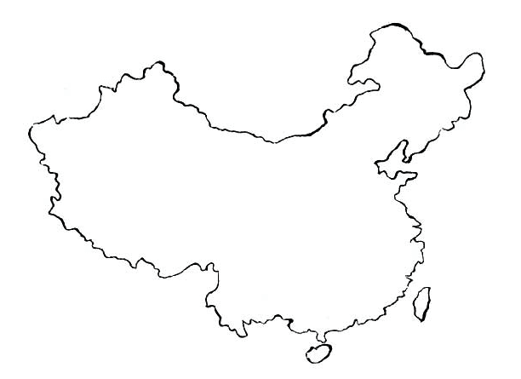









我国个人征信市场规模
2021年达到436亿元
美国个人征信市场
1382亿美元的市场规模
市场碎片化 数据孤岛
Notes:
代表企业有FICO，易博瑞，艾飞可

Slide 4
解决什么问题？
信用多花
先款后货优势不对称
朋友借款一圈，人间蒸发
老板欠一堆尾款，供应商围堵
先付款还是先发货呢？困在交易所里的比特币。
互相不信任谁承担交易风险？
契约监督成本高
传统信用无流动性
小官司不值得打，息事宁人；
大官司不敢打，诉讼贵，耗不起
淘宝店做到皇冠，在其他平台从零开始；
朋友间的好信誉，在同事，同学，生意中无法感知到。

Slide 5
约链
解决方案

Slide 6
契约价值体系良性循环
高信用值得到更多机会
发起
撮合
完成
诚信合作
累积信用值
商品交易、经济合作
结果 不满
契约仲裁体系
全民投票形成
共同认可的
信用价值体系
投 票
大众质押信用

Slide 7
约链
具体实现

Slide 8
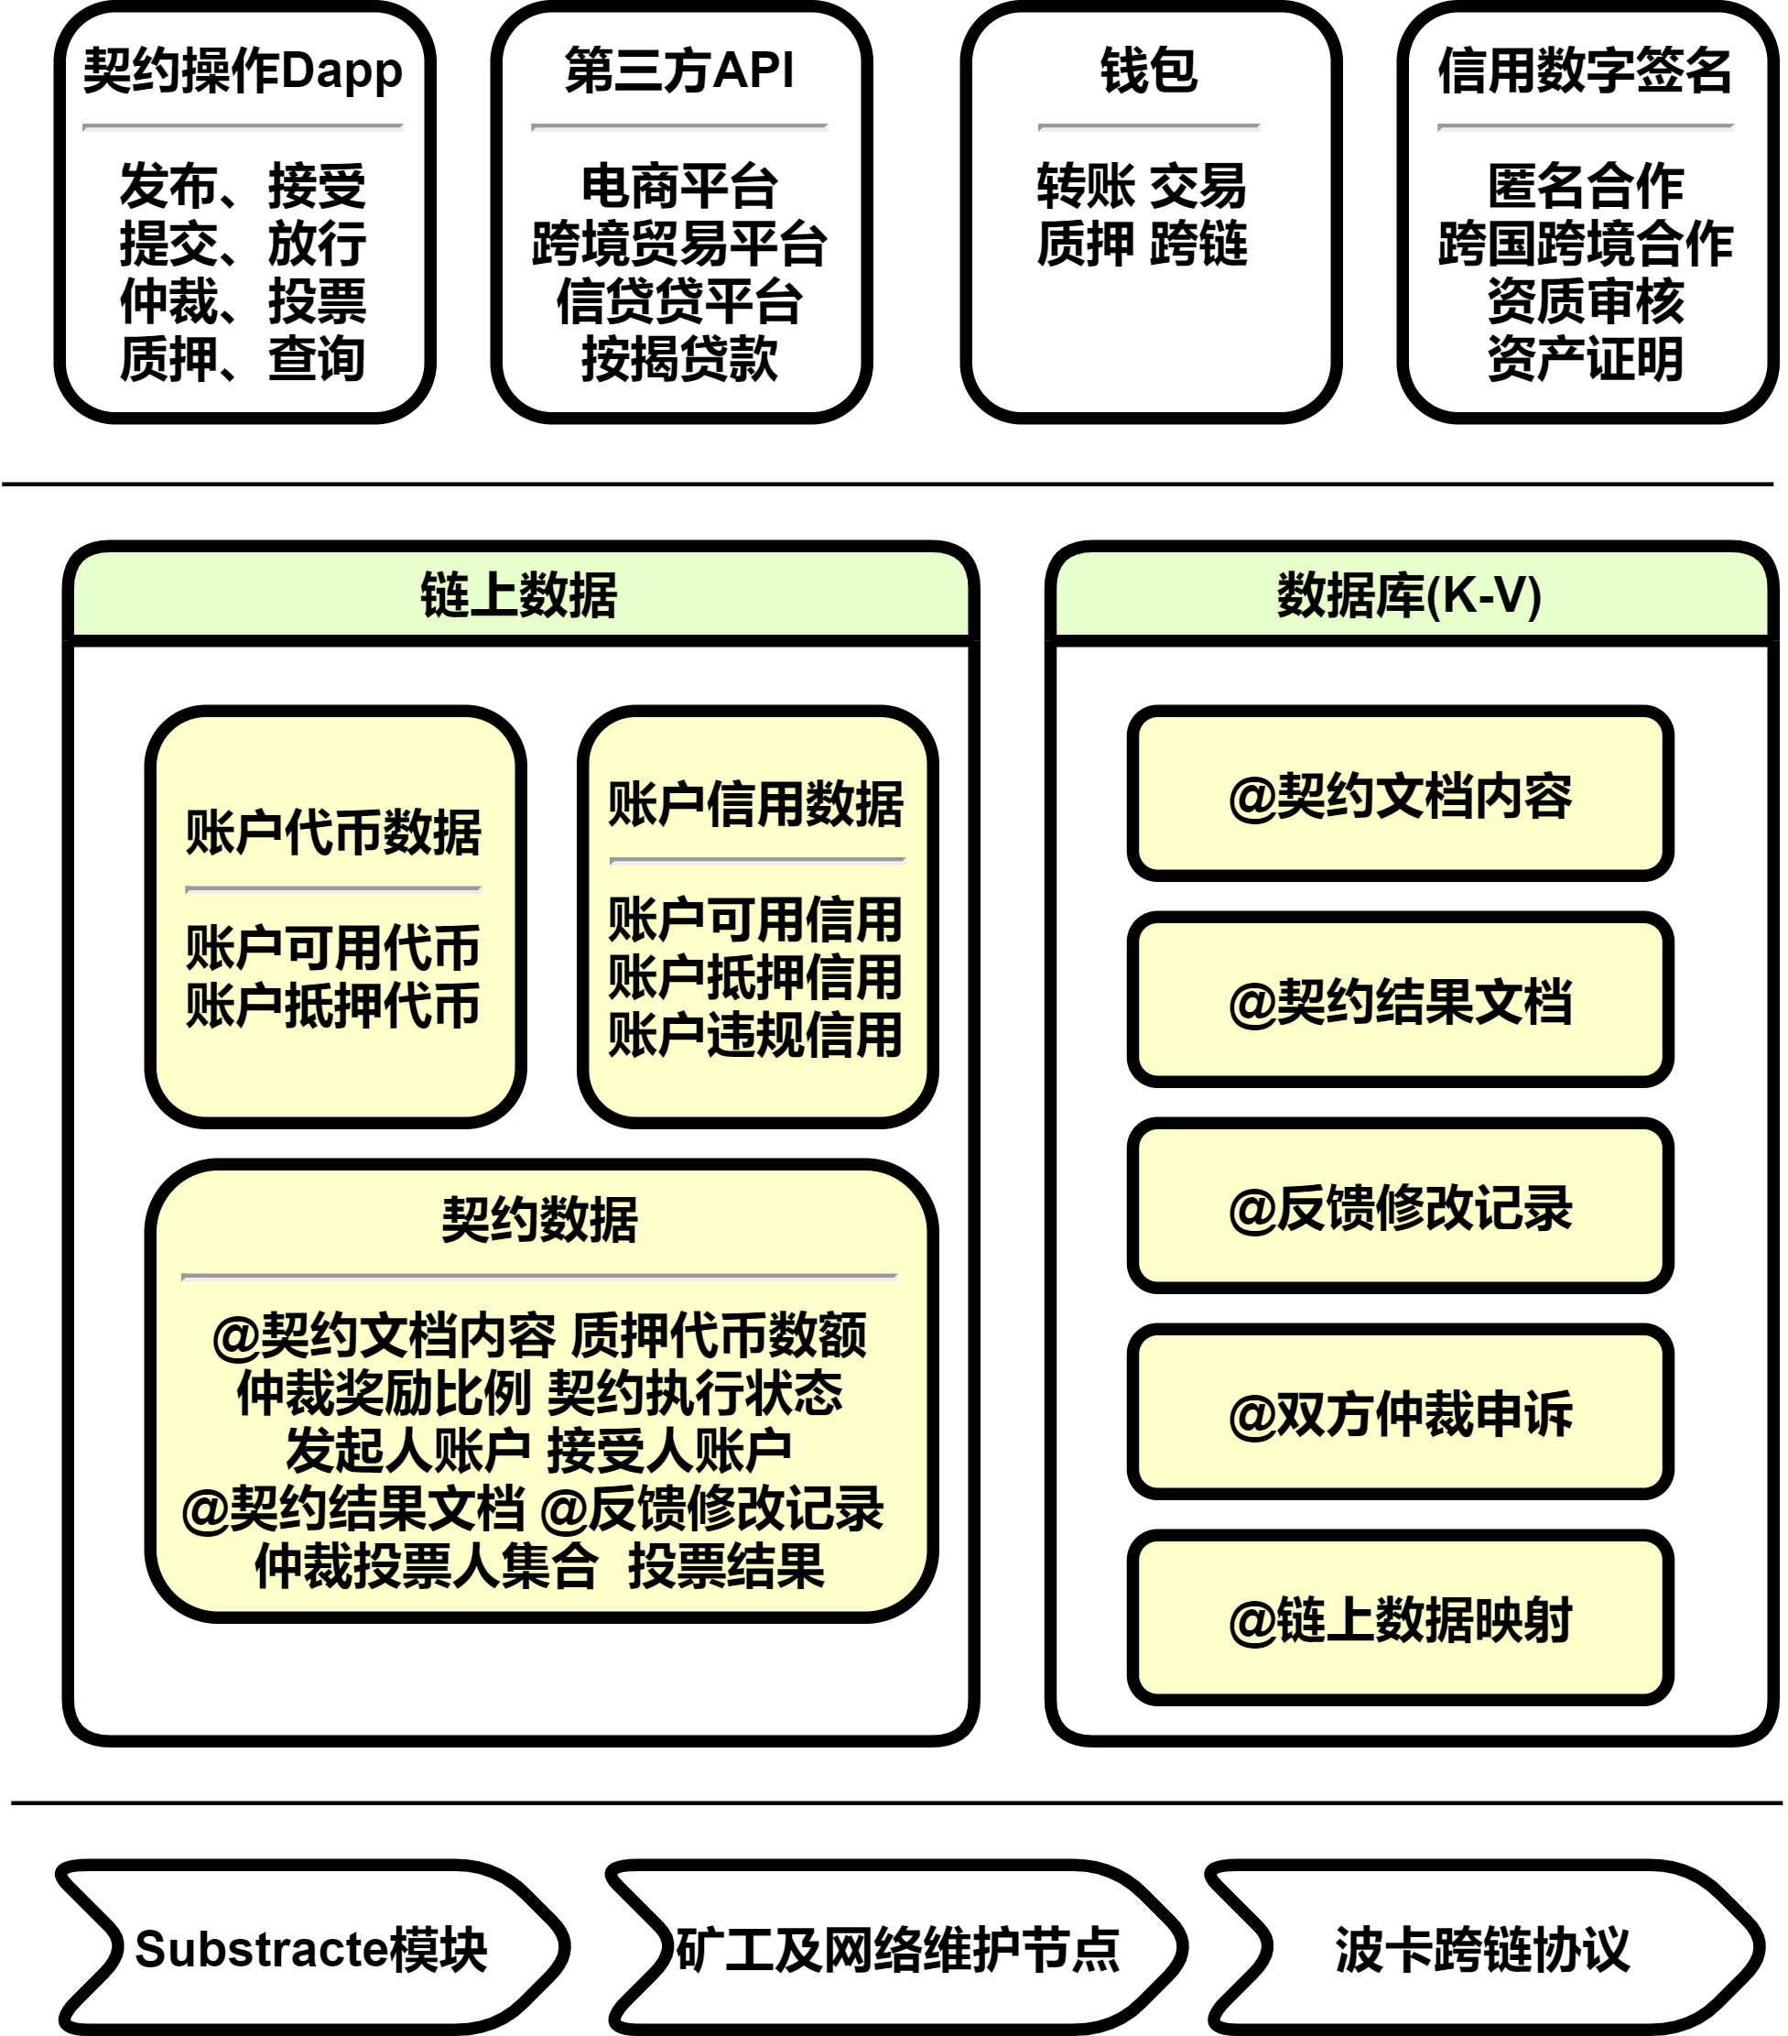

Slide 9
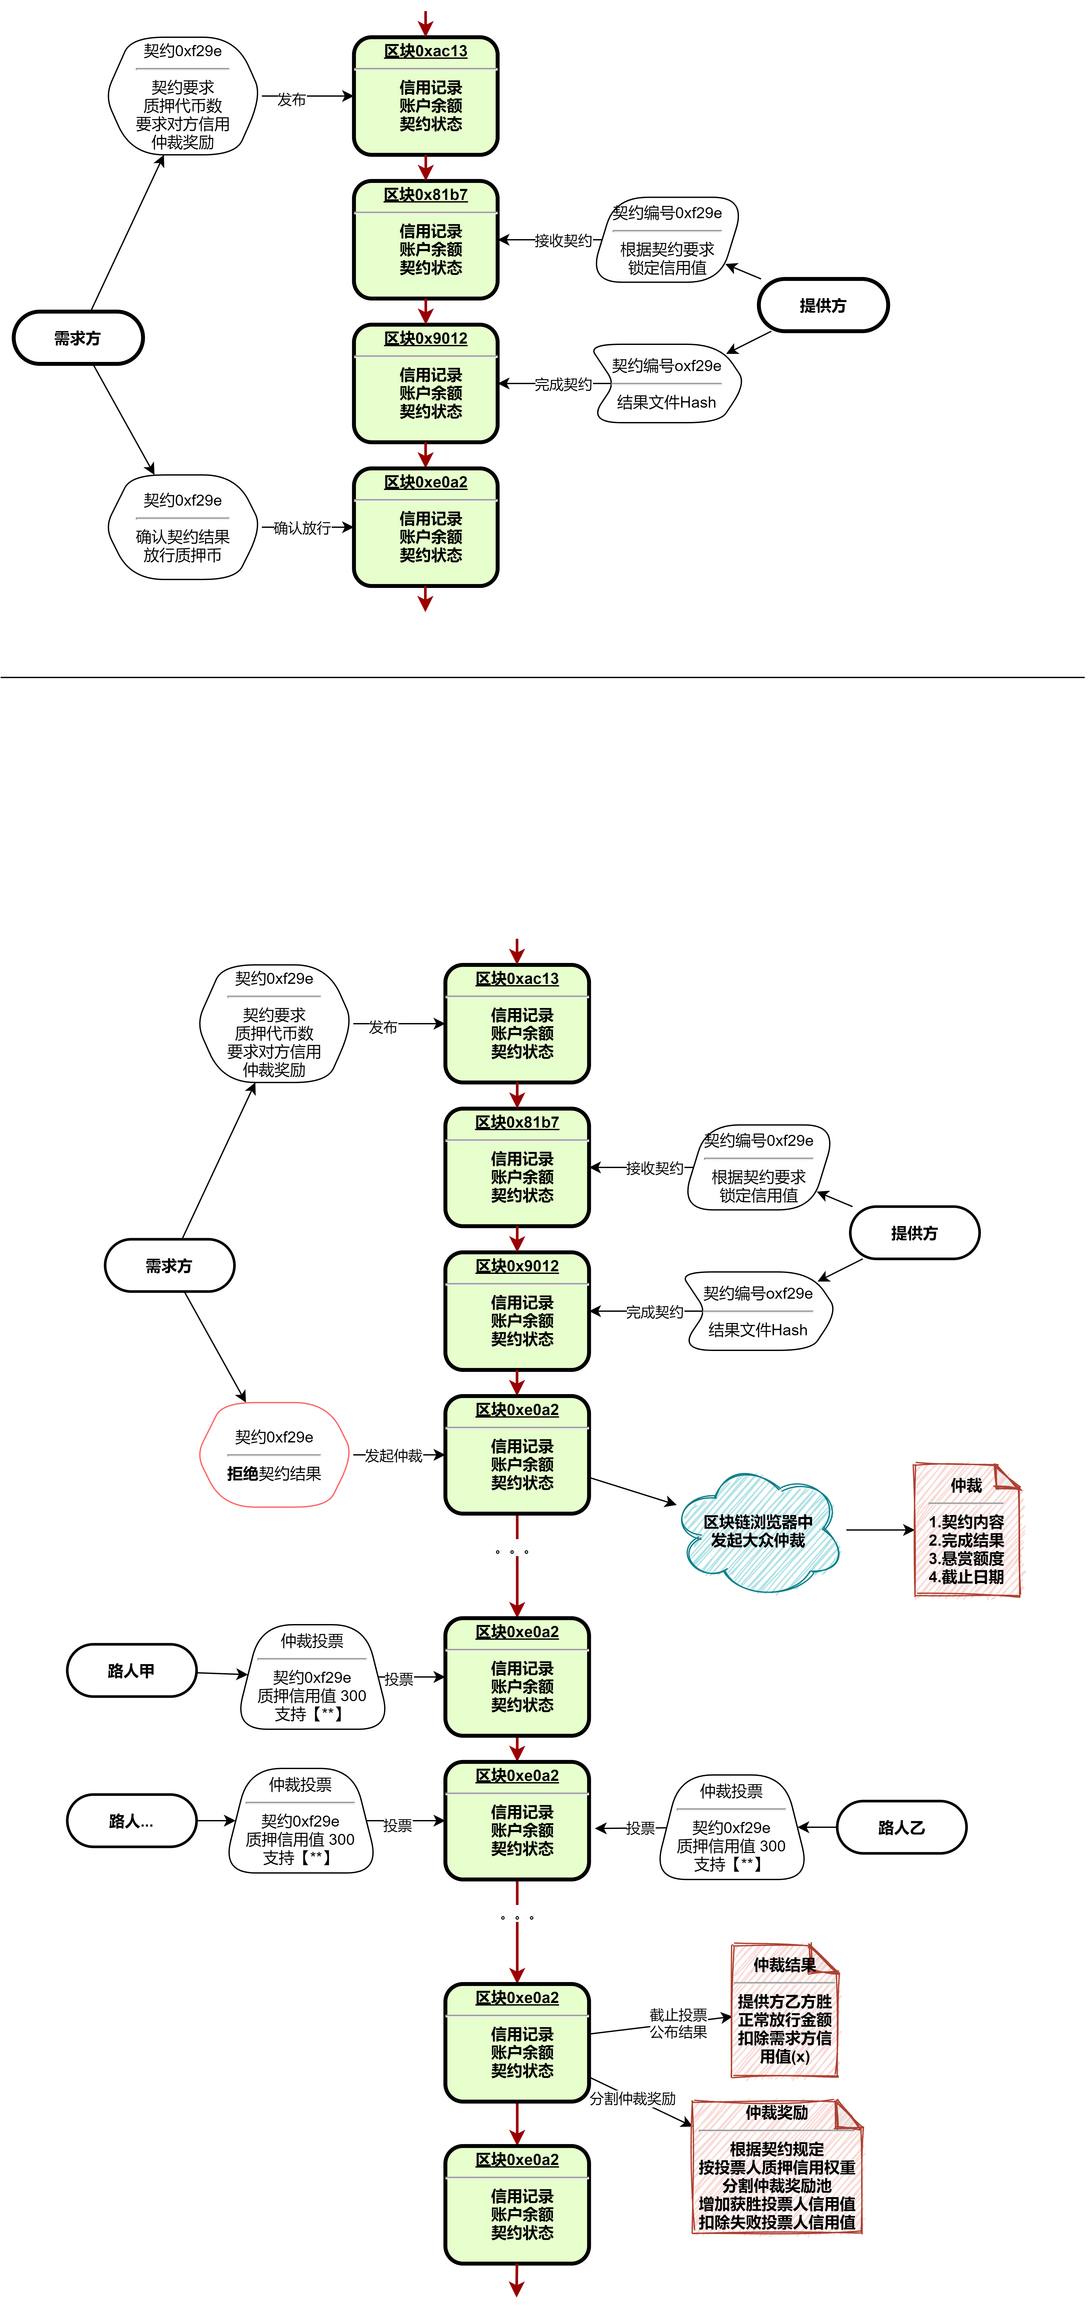
契约链正常信用抵押交易

Slide 10
契约链需要仲裁的交易

Slide 11
契约链仲裁流程

Slide 12
约链
作战计划

Slide 13
抢滩
深耕
范式
扩张
垄断
天使轮筹集小额资金
构建链上契约基础平台
以***应用进行市场占位
深耕契约环境
优化抢滩**应用
形成样版范式
借力资本
推广契约链开发社区和应用
形成链上契约信用大市场
作战计划

Slide 14
天使轮
200万 5%
2021-12
A轮
2022-06
数据库+主网
A+
2022-11生态开发
跨境贸易Dapp
测试网络上线
契约合作Dapp
外包、信贷Dapp
未来…
控制权交给社区
成立基金会
融资计划

Slide 15
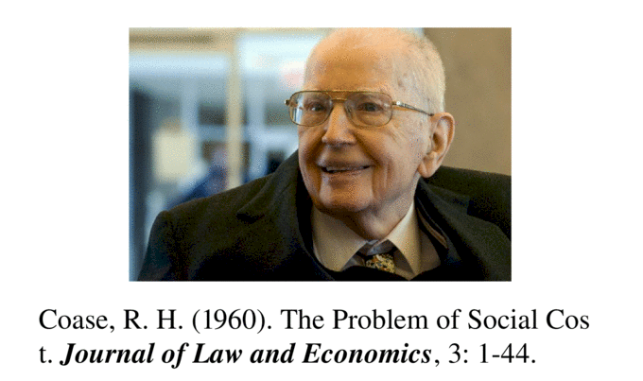
加密货币只有在可靠的链上信用体系下，
才能爆发出真正的能量，
才能重构未来金融大厦的锚定根基，
才能更充分更广泛的让财富自由流动

Slide 16
这个信用体系可能不是我们契约链实现的，
但是它肯定会出现，
而我们甘愿一试，因为我们已经看见了未来
请大家五年后，见分晓。

Slide 17
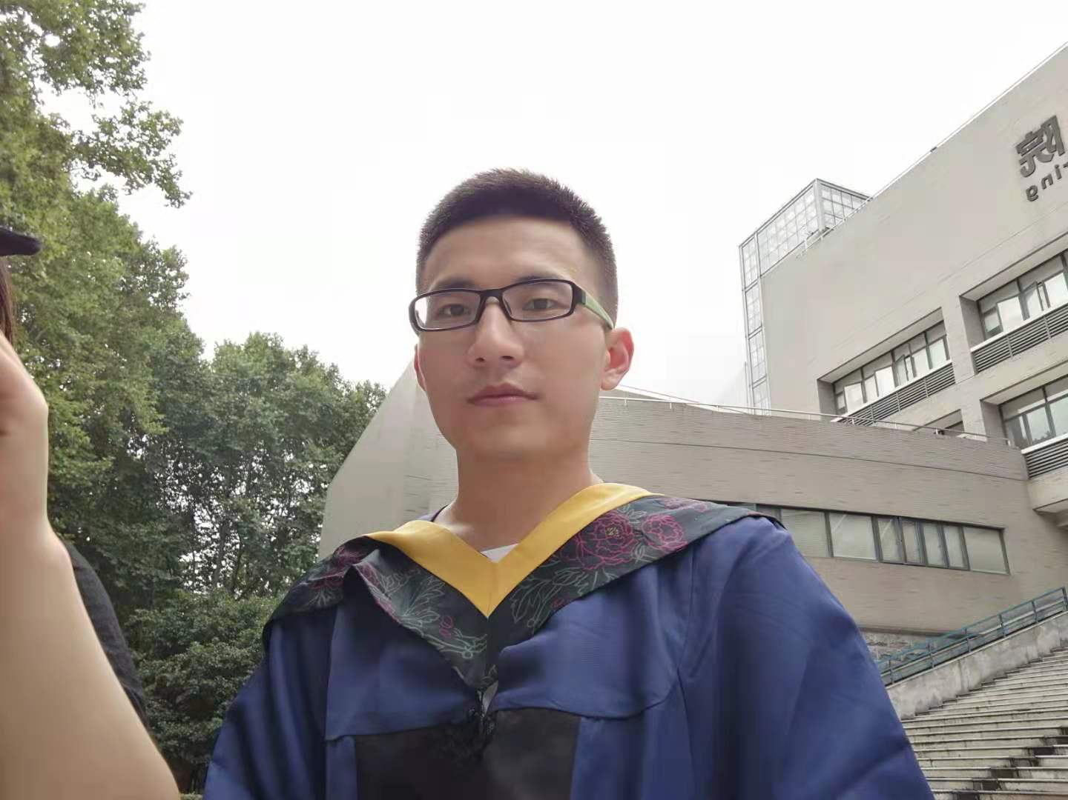

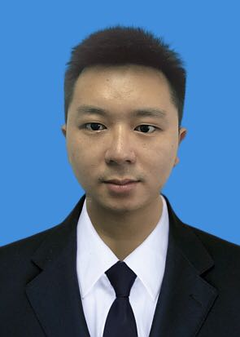
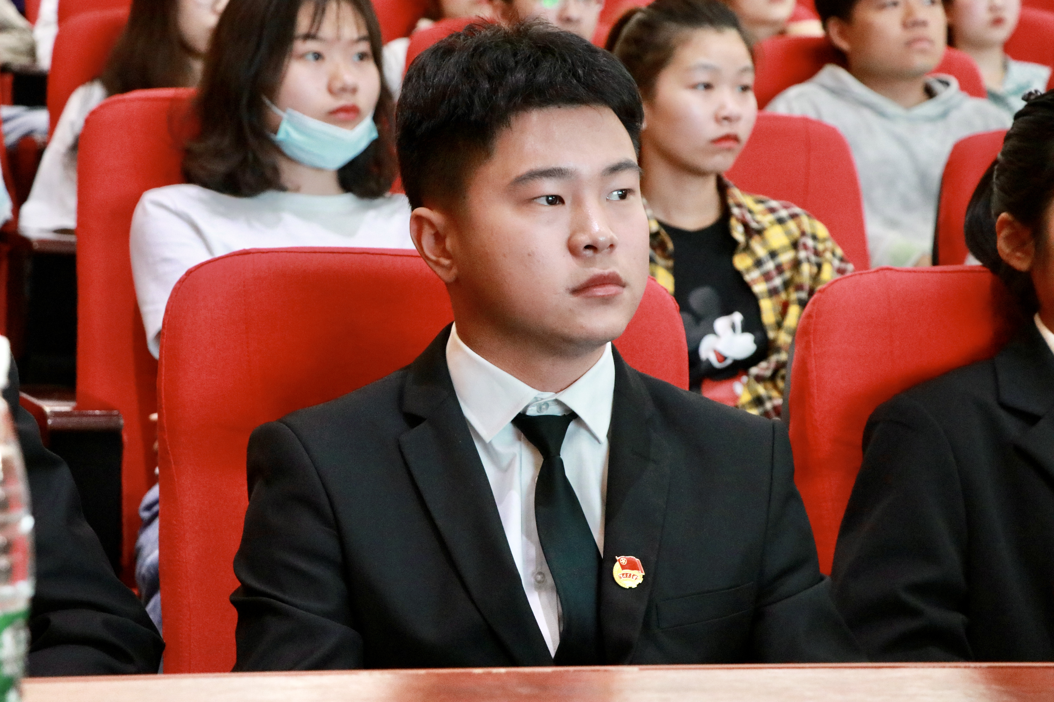
Thriver Liu
Evelyen Ren
Nov Rao
Pine Duan
华中科技大学研究生
项目：
LuckDog区块链项目
ManBox SLAM终端
有丰富的软件开发经验
负责项目开发和管理，
华中科技大学管理学博士
大数据和管理顶级期刊论文
参与国家重点项目
负责契约设计和经济分析
Web前端开发工程师
负责前端开发、设计、优化
Dapp开发
智能合约开发工程师
参与多个区块链项目开发。
负责智能合约编程开发
整体软件架构设计
团队成员

